Slide 1
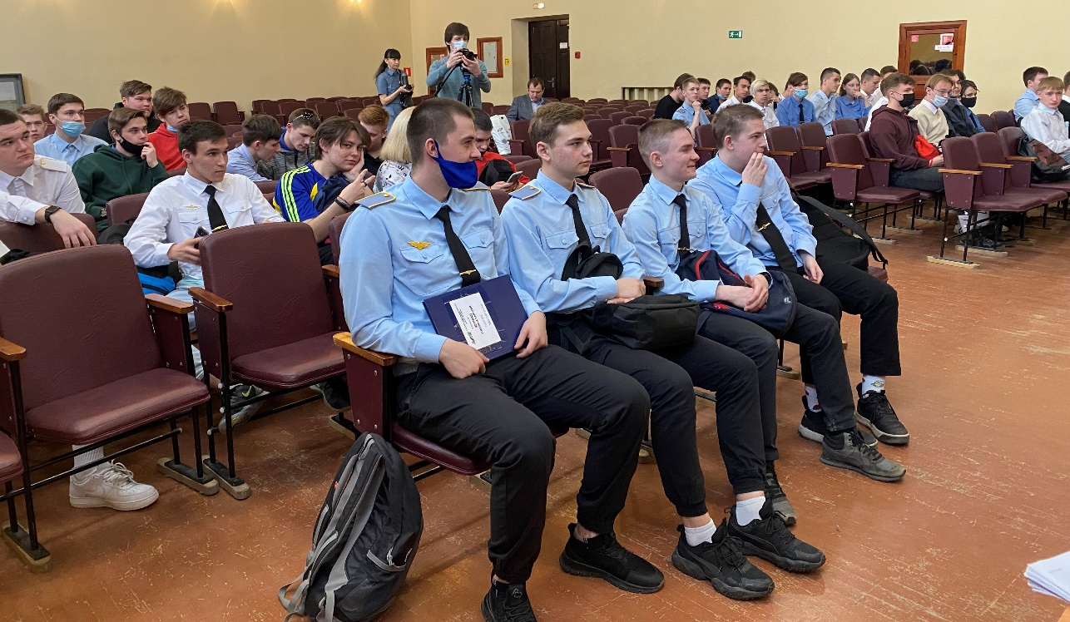
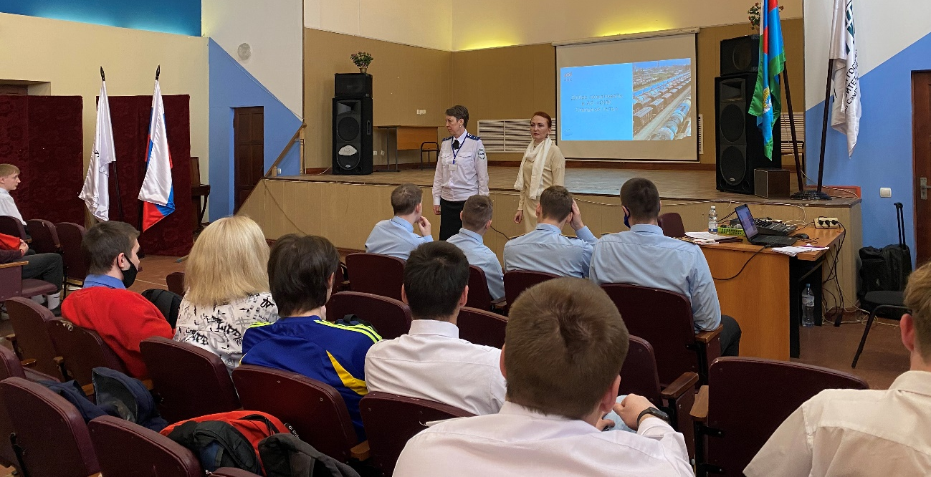
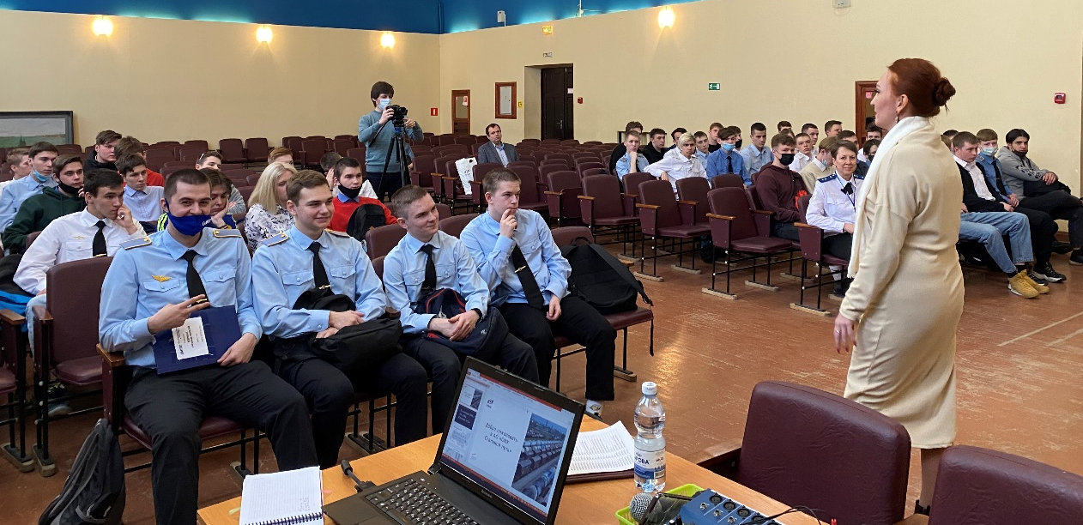
Подписание соглашения о сотрудничестве между Филиалом СамГУПС в г.Н.Новгороде и АО «ОМК Стальной путь».
23 марта 2022 года организацией АО «ОМК Стальной путь» была проведена ознакомительная презентация для студентов 3 курса специальности «Техническая эксплуатация подвижного состава железных дорог» с целью ознакомления и дальнейшего трудоустройства студентов-выпускников Филиала СамГУПС.
Филиал СамГУПС
в г. Нижнем Новгороде

Slide 2
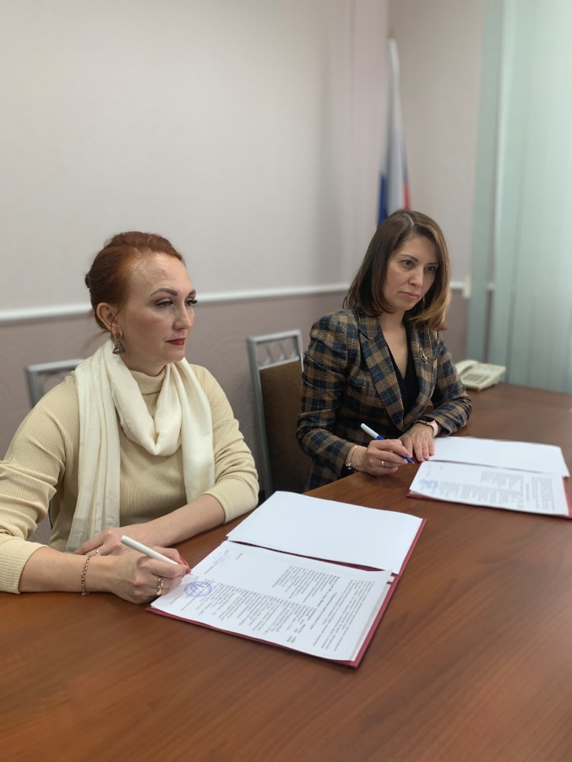
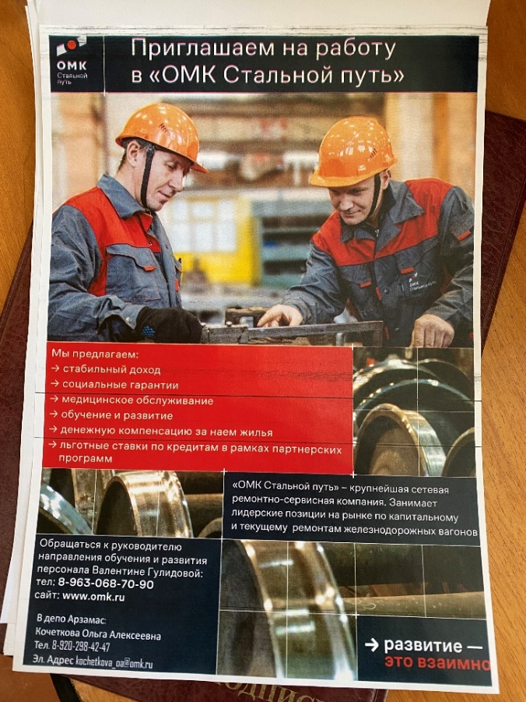
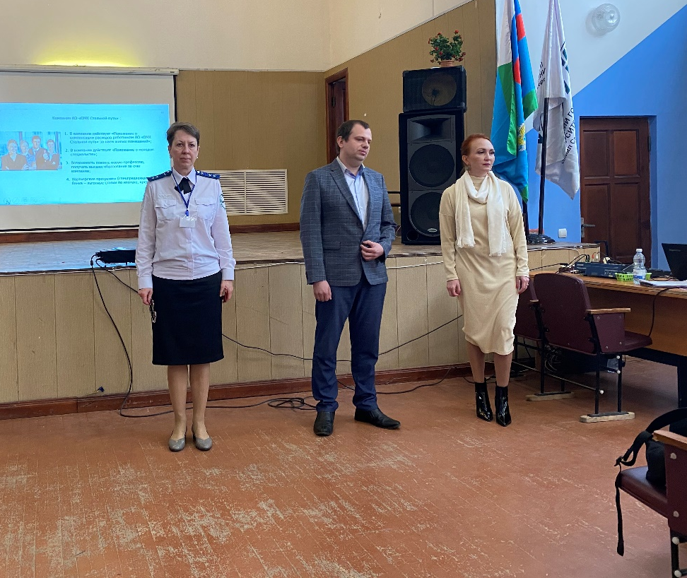
Подписание соглашения о сотрудничестве между Филиалом СамГУПС в г.Н.Новгороде и АО «ОМК Стальной путь».
Заключено соглашение о сотрудничестве между филиалом СамГУПС в г.Н. Новгороде и АО «ОМК Стальной путь».
Филиал СамГУПС
в г. Нижнем Новгороде

